Slide 1
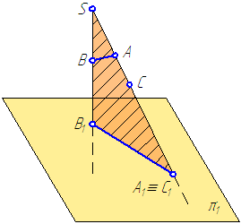
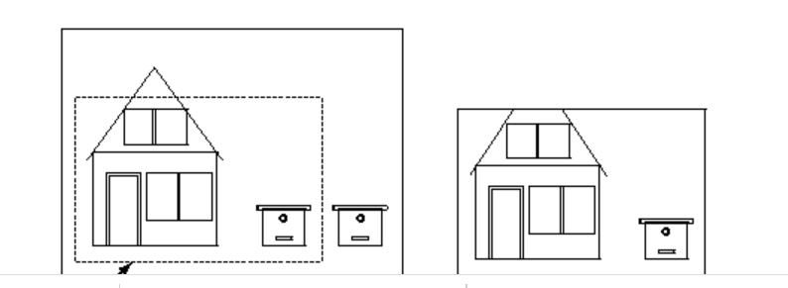
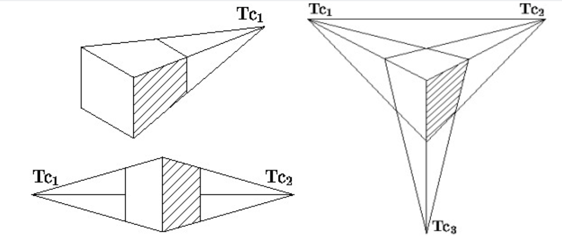
Обчислювальна геометрія та комп’ютерна графіка
Лекція 5 ( завершення)
Лекція 6 (початок)

Slide 2
Системи координат (с/к)
Об’єктна с/к
(локальний простір)
тривимірні афінні перетворення
Світова с/к
(глобальний простір)
тривимірні афінні перетворення
Видова с/к
(вікно спостерігача, простір камери)
проеціювання
Проекційна с/к
(Простір відсікання, Clip space)
двовимірні афінні перетворення
Екранна с/к
(картинна площина)

Slide 3
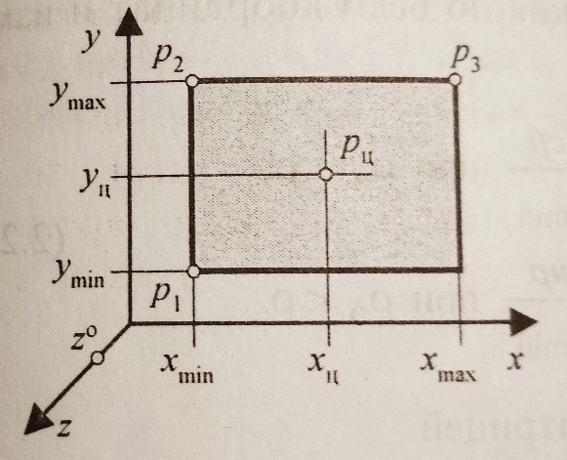
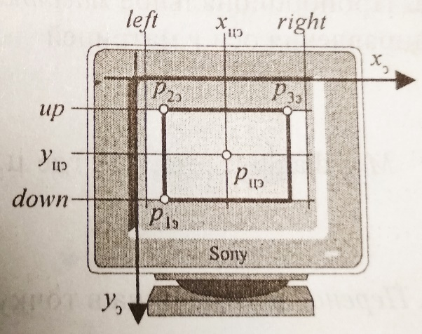
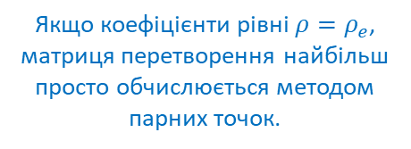

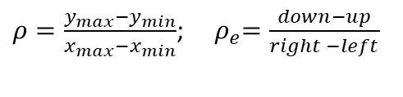








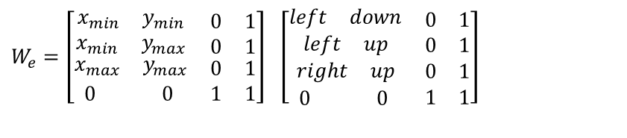

Задача.
Виконати пропорційне відображення прямокутного вікна (рис А) у центр екрану (рис В).
Рис А
Рис В
Прямокутне вікно у площині x0y світової СК:
$\left\{x_{min}÷x_{max},y_{min}÷y_{max}\right\}$
Вікно відображення у площині x_{е}0y_{е} екранної СК:
$\left\{left÷right,up÷down\right\}$
Розв’язання:
1) Коефіцієнти прямокутності вікон:
Якщо коефіцієнти рівні ${ρ=ρ}_{e}$, матриця перетворення найбільш просто обчислюється методом парних точок.
$ρ=\frac{y_{max}−y_{min}}{x_{max}−x_{min}}$; ${ ρ}_{e}=\frac{down−up}{right −left}$
2) Оберемо 4 пари точок у просторі (для подальшого використання):
$$p_{1}=\left[x_{\min{ }}y_{min} 0\right]$$
→
$$p_{1е}=\left[left down 0\right]$$
$$p_{2}=\left[x_{\min{ }}y_{max} 0\right]$$
$$p_{2е}=\left[left up 0\right]$$
→
-1
$$p_{3}=\left[x_{\max{ }}y_{max} 0\right]$$
→
$$p_{2е}=\left[righn up 0\right]$$
$W_{e}=\left[\begin{matrix}\begin{matrix}\begin{matrix}x_{min} & y_{min}\end{matrix} \\ \begin{matrix}x_{min} & y_{max}\end{matrix}\end{matrix} & \begin{matrix}\begin{matrix}0 & 1\end{matrix} \\ \begin{matrix}0 & 1\end{matrix}\end{matrix} \\ \begin{matrix}\begin{matrix}x_{max} & y_{max}\end{matrix} \\ \begin{matrix}0 & 0 \end{matrix}\end{matrix} & \begin{matrix}\begin{matrix}0 & 1\end{matrix} \\ \begin{matrix}1 & 1\end{matrix}\end{matrix}\end{matrix}\right]$ $\left[\begin{matrix}\begin{matrix}\begin{matrix}left & down\end{matrix} \\ \begin{matrix}left & up\end{matrix}\end{matrix} & \begin{matrix}\begin{matrix}0 & 1\end{matrix} \\ \begin{matrix}0 & 1\end{matrix}\end{matrix} \\ \begin{matrix}\begin{matrix}right & up\end{matrix} \\ \begin{matrix}0 & 0 \end{matrix}\end{matrix} & \begin{matrix}\begin{matrix}0 & 1\end{matrix} \\ \begin{matrix}1 & 1\end{matrix}\end{matrix}\end{matrix}\right]$
$$z^{0}$$
→
$$z_{e}^{0}$$
Наприклад, для першої точки маємо:$\left[left down 0 1\right]=\left[x_{\min{ }}y_{min} 0 1\right]\left[W_{е}\right]$
Якщо ${ρ≠ρ}_{e}$, для отримання матриці $W_{e}$ використаємо метод декомпозиції (розкладемо перетворення у послідовність елементарних)

Slide 4
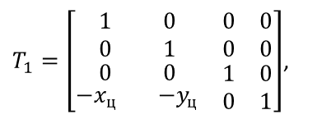
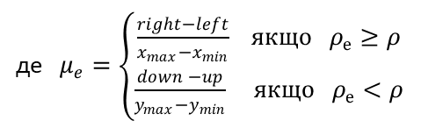


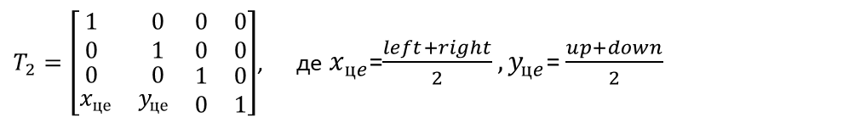

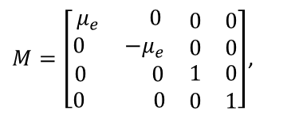
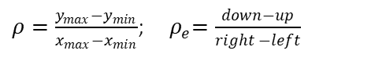
Задача.
Виконати пропорційне відображення прямокутного вікна (рис А) у центр екрану (рис В).
Рис А
Рис В
Прямокутне вікно у площині x0y світової СК:
$\left\{x_{min}÷x_{max},y_{min}÷y_{max}\right\}$
Вікно відображення у площині x_{е}0y_{е} екранної СК:
$\left\{left÷right,up÷down\right\}$
$T_{1}=\left[\begin{matrix}\begin{matrix}\begin{matrix}1 & 0\end{matrix} \\ \begin{matrix}0 & 1\end{matrix}\end{matrix} & \begin{matrix}\begin{matrix}0 & 0\end{matrix} \\ \begin{matrix}0 & 0\end{matrix}\end{matrix} \\ \begin{matrix}\begin{matrix}0 & 0\end{matrix} \\ \begin{matrix}−x_{ц} & −y_{ц}\end{matrix}\end{matrix} & \begin{matrix}\begin{matrix}1 & 0\end{matrix} \\ \begin{matrix}0 & 1\end{matrix}\end{matrix}\end{matrix}\right]$,
Розв’язання:
3) Зсув у центр вікна $ρ_{ц}$:
де $x_{ц}$=$\frac{x_{min}+x_{max}}{2},y_{ц}\text{=}\frac{y_{min}+y_{max}}{2}$
4) Масштабування по осям координат та зміна напрямку вісі Y:
$M=\left[\begin{matrix}\begin{matrix}\begin{matrix}μ_{e} & 0\end{matrix} \\ \begin{matrix}0 & −μ_{e}\end{matrix}\end{matrix} & \begin{matrix}\begin{matrix}0 & 0\end{matrix} \\ \begin{matrix}0 & 0\end{matrix}\end{matrix} \\ \begin{matrix}\begin{matrix}0 & 0\end{matrix} \\ 0 0\end{matrix} & \begin{matrix}\begin{matrix}1 & 0\end{matrix} \\ \begin{matrix}0 & 1\end{matrix}\end{matrix}\end{matrix}\right]$,
де $μ_{e}=\left\{\begin{matrix}\frac{right−left}{x_{max}−x_{min}} якщо ρ_{е}≥ρ \\ \frac{down −up}{y_{max}−y_{min}} якщо ρ_{е}<ρ\end{matrix}\right.$
$ρ=\frac{y_{max}−y_{min}}{x_{max}−x_{min}}$; ${ ρ}_{e}=\frac{down−up}{right −left}$
5) Зсув центра вікна у точку $ρ_{це}$ у екранній системі:
$T_{2}=\left[\begin{matrix}\begin{matrix}\begin{matrix}1 & 0\end{matrix} \\ \begin{matrix}0 & 1\end{matrix}\end{matrix} & \begin{matrix}\begin{matrix}0 & 0\end{matrix} \\ \begin{matrix}0 & 0\end{matrix}\end{matrix} \\ \begin{matrix}\begin{matrix}0 & 0\end{matrix} \\ \begin{matrix}x_{це} & y_{це}\end{matrix}\end{matrix} & \begin{matrix}\begin{matrix}1 & 0\end{matrix} \\ \begin{matrix}0 & 1\end{matrix}\end{matrix}\end{matrix}\right]$, де $x_{цe}$=$\frac{left+right}{2},y_{цe}\text{=}\frac{up+down}{2}$

Slide 5
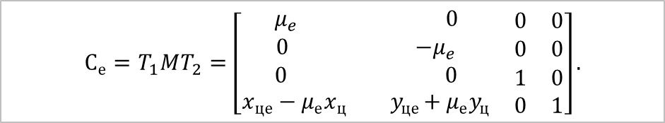


Задача.
Виконати пропорційне відображення прямокутного вікна (рис А) у центр екрану (рис В).
Рис А
Рис В
Прямокутне вікно у площині x0y світової СК:
$\left\{x_{min}÷x_{max},y_{min}÷y_{max}\right\}$
Вікно відображення у площині x_{е}0y_{е} екранної СК:
$\left\{left÷right,up÷down\right\}$
Розв’язання:
6) Матриця повного перетворення:
$$С_{е}=T_{1}MT_{2}=\left[\begin{matrix}\begin{matrix}\begin{matrix}μ_{e} & 0\end{matrix} \\ \begin{matrix}0 & −μ_{e}\end{matrix}\end{matrix} & \begin{matrix}\begin{matrix}0 & 0\end{matrix} \\ \begin{matrix}0 & 0\end{matrix}\end{matrix} \\ \begin{matrix}\begin{matrix}0 & 0\end{matrix} \\ x_{це}−μ_{е}x_{ц}{ y}_{це}+μ_{е}y_{ц}\end{matrix} & \begin{matrix}\begin{matrix}1 & 0\end{matrix} \\ \begin{matrix}0 & 1\end{matrix}\end{matrix}\end{matrix}\right].$$
Коефіцієнти матриці $С_{е}$ дають прямі рівняння перерахунку координат точки зі світової системи координат в екранну:
$${x_{е}=x}_{це}+μ_{е}(x−x_{ц})$$
$${y_{е}=y}_{це}−μ_{е}(y−y_{ц})$$
Використаний алгоритм гарантує: будь яке зображення у прямокутнім вікні буде відображене симетрично та без спотворень у будь якому бажаному вікні дісплея з максимальним його заповненням

Slide 6
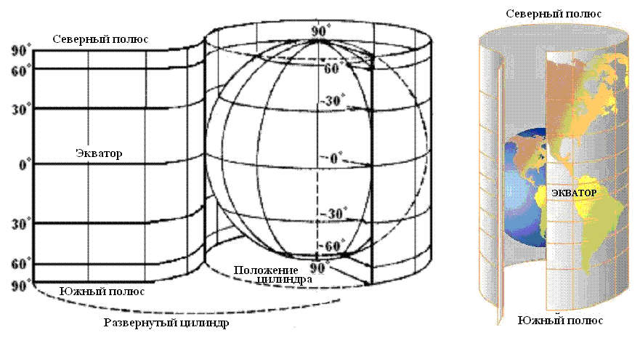
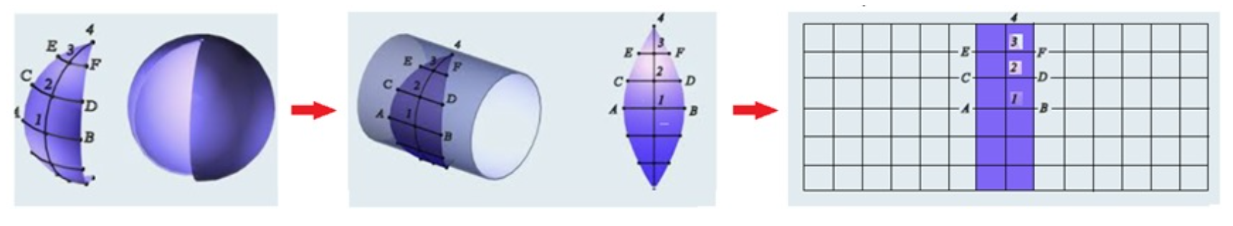
Неплоскі проекції
Неплоскі проекції – результат проектування об'єктів сцени на вигнуту поверхню

Slide 7
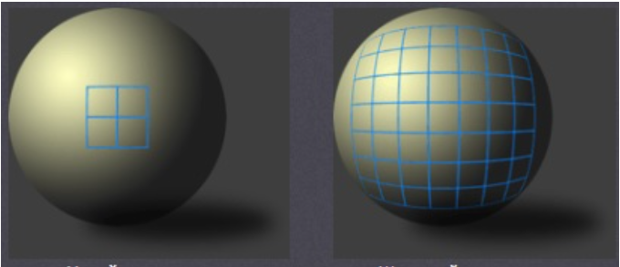
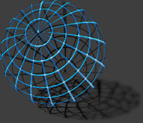
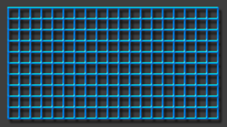
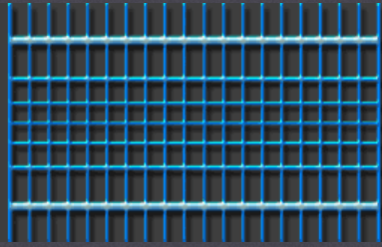
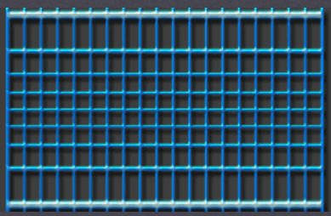
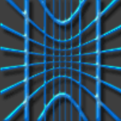
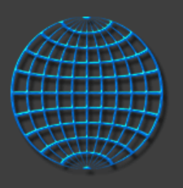
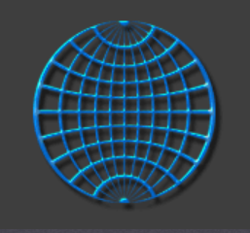
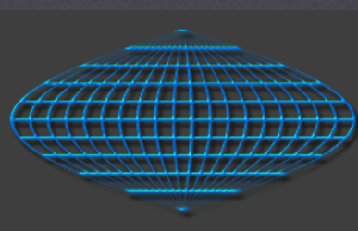
Неплоскі проекції: створення панорамних зображень
Вузький та широкий кут зору
еквідистантна
циліндрична
Меркатора
прямокутна
рибяче око
стереографічна
сінусоідальна

Slide 8
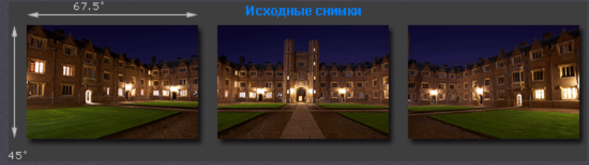
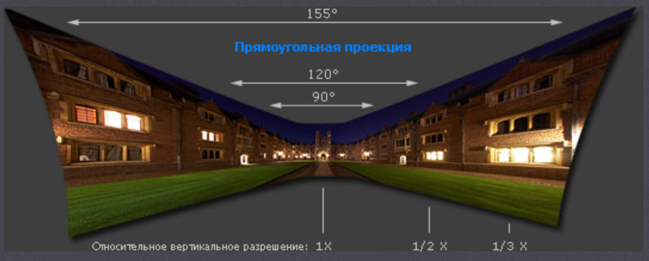
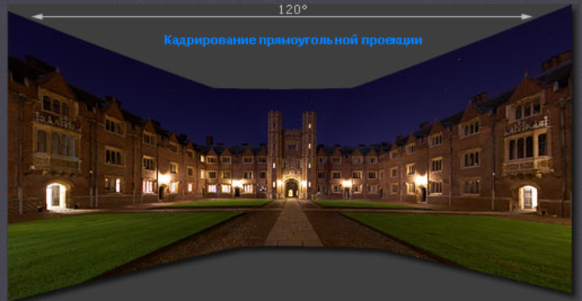
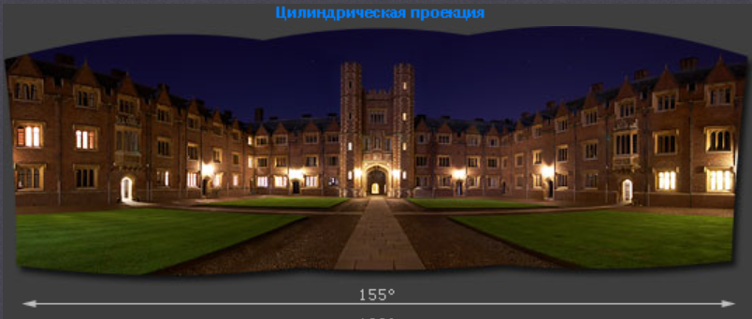
Неплоскі проекції: створення панорамних зображень

Slide 9
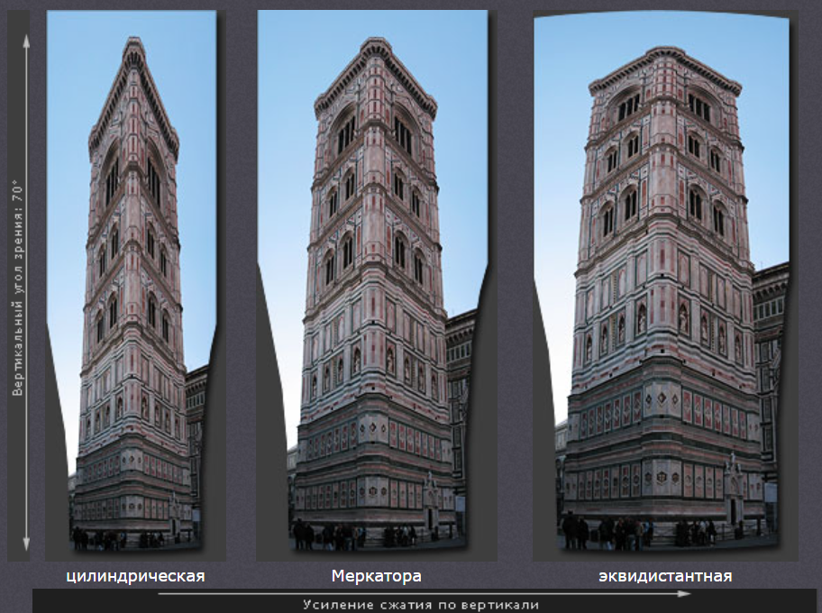
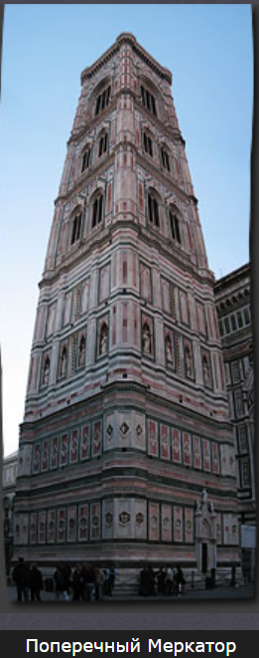
Неплоскі проекції: створення панорамних зображень

Slide 10


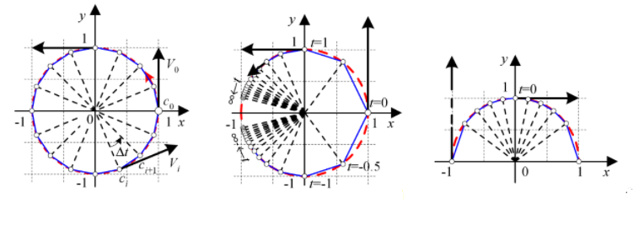
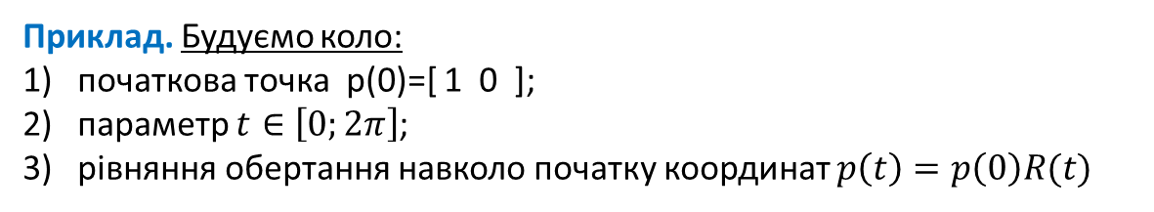
Кінематичний метод побудови об’єктів
Приклад. Будуємо коло:
початкова точка p(0)=[ 1 0 ];
параметр $t∈\left[0;2π\right]$;
рівняння обертання навколо початку координат $p\left(t\right)=p\left(0\right)R(t)$

Slide 11
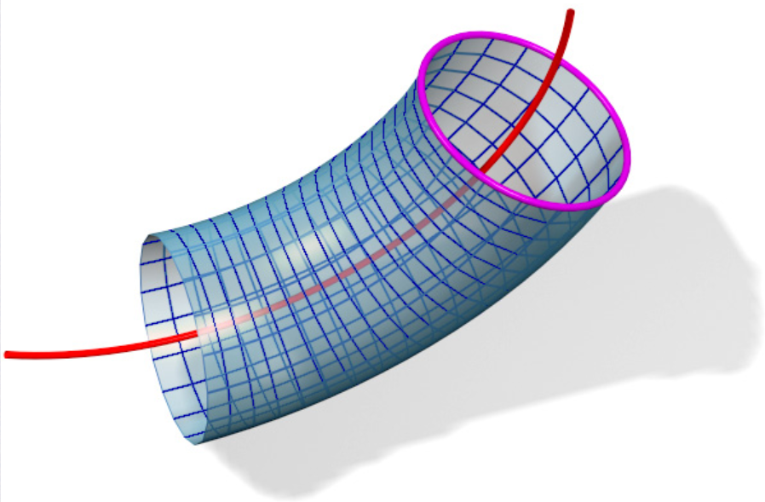
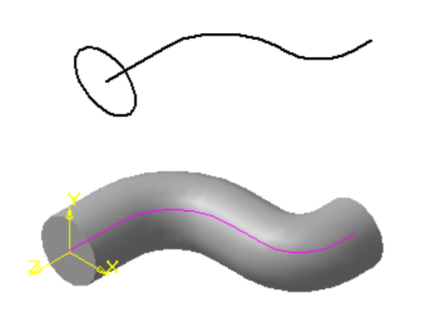
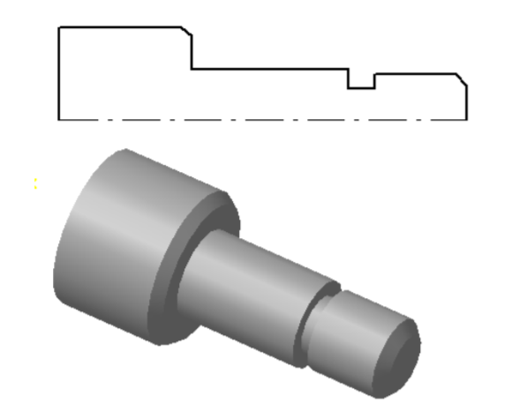
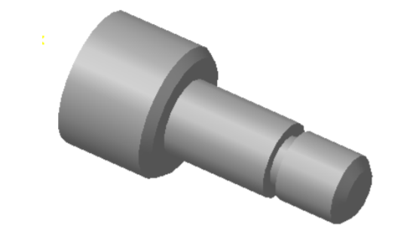
Кінематичний метод побудови об’єктів

